Slide 1
KIỂM THỬ TỰ ĐỘNG VÀ XÂY DỰNG FRAMEWORK DỰA TRÊN SELENIUM CHO WEBSITE DỤNG CỤ BAR CAFE
GVHD: ThS. Đỗ Thị Thu Trang
SV thực hiện: Hoàng Minh Nguyệt
KHOA CNTT
TRƯỜNG ĐẠI HỌC SPKT HƯNG YÊN

Slide 2
Nội dung
Giới thiệu đề tài
Thiết kế và xây dựng framework
Ứng dụng kiểm thử website Dụng cụ Bar Cafe
Kết luận & Hướng phát triển
Q&A

Slide 3
Nội dung
Giới thiệu đề tài
Thiết kế và xây dựng framework
Ứng dụng kiểm thử website Dụng cụ Bar Cafe
Kết luận & Hướng phát triển
Q&A

Slide 4
Giới thiệu đề tài
Tên đề tài: Kiểm thử tự động và xây dựng framework dựa trên Selenium cho website Dụng cụ Bar Cafe
Mục tiêu:
Xác định các chức năng kiểm thử tự động
Thiết kế cấu trúc framework
Xây dựng bộ test case
Thực thi và phân tích kết quả, hoạt động chính xác và cung cấp báo cáo
Đề xuất hướng cải tiến, ứng dụng kiểm thử website Dụng cụ Bar Cafe.

Slide 5
Nội dung
Giới thiệu đề tài
Thiết kế và xây dựng framework
Ứng dụng kiểm thử website Dụng cụ Bar Cafe
Kết luận & Hướng phát triển
Q&A

Slide 6
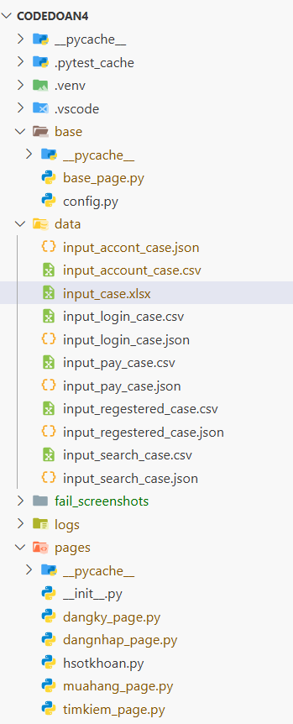
Thiết kế và xây dựng framework
base/: Chứa lớp nền BasePage (hàm dùng chung như click,
nhập, chờ…) và config.py (cấu hình URL, timeout).
data/: Lưu dữ liệu kiểm thử tách biệt khỏi code, hỗ trợ nhiều
định dạng (.json, .csv, .xlsx) phục vụ kiểm thử hướng dữ liệu
pages/: Mỗi file đại diện cho một trang web
dangky_page =>Trang Đăng ký
dangnhap_page => Trang Đăng nhập
timkiem_page => Trang Tìm kiếm
chứa locator và method tương ứng.
tests/: Chứa các file kiểm thử chính (test_dangnhap_ddt.py,
test_muahang_ddt.py...), dùng pytest và fixture trong conftest.py.
utils/: Hàm tiện ích như đọc dữ liệu (data_utils.py), ghi báo
cáo (report_helper.py).

Slide 7
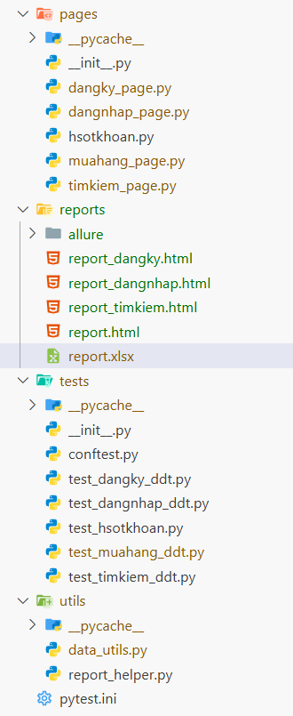
Thiết kế và xây dựng framework
reports/: Lưu kết quả kiểm thử (report.html,
report.xlsx, Allure report).
logs/: Ghi log chi tiết quá trình chạy.
fail_screenshots/: Lưu ảnh chụp khi test thất bại\
.
.venv/: Môi trường ảo chứa thư viện dự án.
pytest.ini: Cấu hình cho Pytest

Slide 8
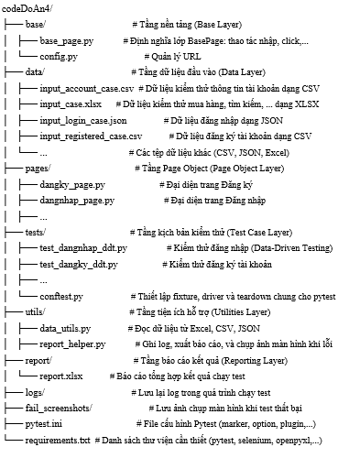
Thiết kế và xây dựng framework

Slide 9
Thiết kế và xây dựng framework
Luồng thực thi:
Excel/CSV Data
↓
data_utils.py + conftest.py
↓
Pytest Test Script(Test_Dagnhap_ddt.py,...)
↓
Page Object (Dangky_Page, ...)
↓
BasePage
↓
Selenium WebDriver
↓
Browser
↓
Assertion (KQ mong đợi & KQ thực tế)
↓
Report (HTML/Excel)
Bắt đầu chạy lệnh pytest
Pytest tìm và thực thi test case trong thư mục tests/
Test script gọi dữ liệu đầu vào: Từ file Excel/CSV thông qua data_utils.py + conftest.py
Test script khởi tạo Page Object
Page Object gọi các phương thức trong BasePage
Page Object tương tác với UI thực tế qua WebDriver
Sau mỗi bước, test kiểm tra điều kiện (assert) → So sánh kết quả thực tế với mong đợi → Ghi log kết quả: Pass / Fail
Pytest thu thập kết quả và sinh báo cáo → HTML report, Report.xlsx
Kết thúc → Đóng trình duyệt

Slide 10
Nội dung
Giới thiệu đề tài
Thiết kế và xây dựng framework
Ứng dụng kiểm thử website Dụng cụ Bar Cafe
Kết luận & Hướng phát triển
Q&A

Slide 11
Ứng dụng kiểm thử website Dụng cụ Bar Cafe
Ứng dụng kiểm thử WebsiteDungj cụ Bar Cafe
Các nghiệp vụ chính:
Đăng nhập
Đăng ký
Tìm kiếm
Hồ sơ tài khoản
Hướng kiểm thử: hướng dữ liệu (Data-Driven Testing) với dữ liệu đầu vào dạng .csv, .xlsx, .json
Chức năng | Số lượng kịch bản | Pass | Fail
Đăng nhập | 45 | 39 | 6
Đăng ký | 60 | 44 | 16
Tìm kiếm | 36 | 36 | 0
Cập nhật thông tin | 63 | 60 | 3
Tổng số | 204 | 179 | 25

Slide 12
Nội dung
Giới thiệu đề tài
Thiết kế và xây dựng framework
Ứng dụng kiểm thử website Dụng cụ Bar Cafe
Kết luận & Hướng phát triển
Q&A

Slide 13
Kết luận & Hướng phát triển
Kết quả đạt được
Tìm hiểu về Framework Selenium, Pytest.
Áp dụng Mô hình Data-Driven, POM.
Kiểm thử chức năng: Đăng ký, Đăng nhập,...
Tích hợp Excel, báo cáo.
Hạn chế
Chưa bao phủ toàn bộ tính năng.
Chưa tích hợp CI/CD.
Chưa kiểm thử hiệu năng, cross-browser.
Xử lý yếu tố bất định còn thủ công.

Slide 14
Nội dung
Giới thiệu đề tài
Thiết kế và xây dựng framework
Ứng dụng kiểm thử website Dụng cụ Bar Cafe
Kết luận & Hướng phát triển
Q&A

Slide 15

Q&A
“Learning to code can change your life”
“Everybody in this country should learn to program a computer, because it teaches you how to think.”
-- Steve Jobs --

